Slide 1
“Soldados por la salud ALIMENTARIA, prevención del sobrepeso y la obesidad INFANTIL 2015”
SAN LUIS TEOLOCHOLCO TLAXCALA
PRESENTA:
LIC. NUT. FREDY HERNÁNDEZ ATONAL
COORDINADOR DEL PROYECTO
Pachuca Hidalgo a 5 de Diciembre 2016

Slide 2
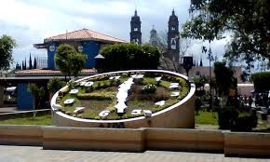
1.- datos generales del Municipio de TEOLOCHOLCO
Se localiza al sur del estado, comprende una superficie de 77.91 kilómetros cuadrados, lo que representa el 1.95 por ciento del total del territorio estatal, el cual asciende a 3,991.14 kilómetros cuadrados, cuenta con una población total de 22,358 habitantes (INEGI 2013).

Slide 3
1.1 Características demográficas
Por lo que se refiere a la tasa de mortalidad general, este indicador presenta un registro ligeramente inferior al promedio estatal en 67 décimas porcentuales para el año 2011 y, el número de defunciones ascendió a 4.01 por cada mil habitantes en este mismo periodo.¹
En mortalidad se tiene a la diabetes mellitus tipo 2 como primera causa y seguida por las enfermedades isquémicas del corazón.²
Con respecto a la tasa de mortalidad infantil, esta se sitúa 98 décimas porcentuales por abajo del promedio estatal, el cual se ubica en 13.09 defunciones por cada mil infantes menores de un año nacidos vivos.²
1.- inegi 2013
2.- Sistema de Estadística Epidemiológica de Defunciones 2014

Slide 4
2.- Problemática
Crecimiento del sobrepeso y la obesidad infantil en el municipio a partir del diagnostico nutricional en el 2014; se identifico que el 30% de 4,280* niños y niñas de preescolar y primarias de las 22 escuelas públicas cursaba con algún tipo de malnutrición (peso bajo, sobrepeso y obesidad). Y el 7% cursaba con obesidad infantil como diagnostico de enfermedad crónica.
Y el 20% cursaba con sobrepeso lo que significa que 856 niños y niñas de seguir así llegarían a incrementar el % de obesidad equivalente al que se tenia de 300 niños mismos que tendrían riesgo de presentar diabetes mellitus tipo 2 o síndrome metabólico.
* Sep- Uset 2014

Slide 5
EVALUACIÓN NUTRICIONAL EN PREESCOLARES Y ESCOLARES 2014

Slide 6
3.- OBJETIVO DEL PROYECTO
Establecer estrategias de promoción, educación en salud y alfabetismo nutricional que contribuyan a prevenir y disminuir el sobrepeso y la obesidad en escolares y preescolares de las comunidades de Acxotla del Monte, Cuaxinca y Aztama mediante el fortalecimiento de determinantes positivos.

Slide 7
4.- ACTIVIDADES DESARROLLADAS DURANTE EL PROYECTO
1.-Firma de acuerdo de colaboración con instituciones para promover conductas y estilos de vida saludables, alimentación saludable y equilibrada, consumo de agua simple, higiene y actividad física.

Slide 8
PRESENTACIÓN DEL PROYECTO Y FIRMA DEL ACUERDO MUNICIPAL PARA LA SALUD ALIMENTARIA

Slide 9
ACTIVIDADES DESARROLLADAS DURANTE EL PROYECTO
2.-Formación y capacitación de promotores "soldados para la salud alimentaria" .
3.-Difusión del proyecto en las comunidades de Acxotla del Monte, El Carmen Aztama, Cuaxinca y las secciones de Teolocholco.
4.-Talleres de títeres para preescolares.
5.-Obras de teatro para escolares.

Slide 10
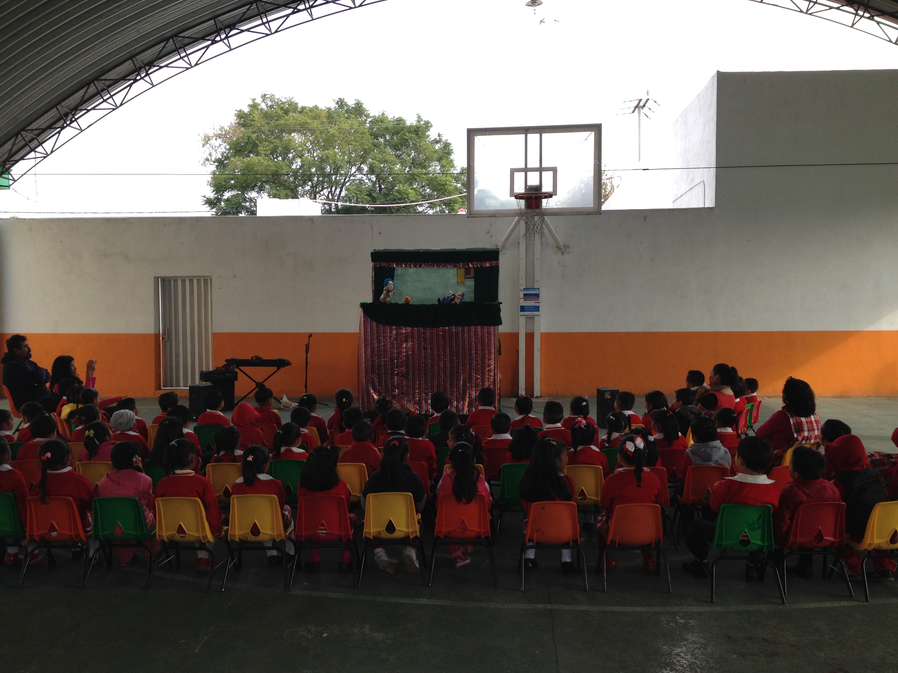
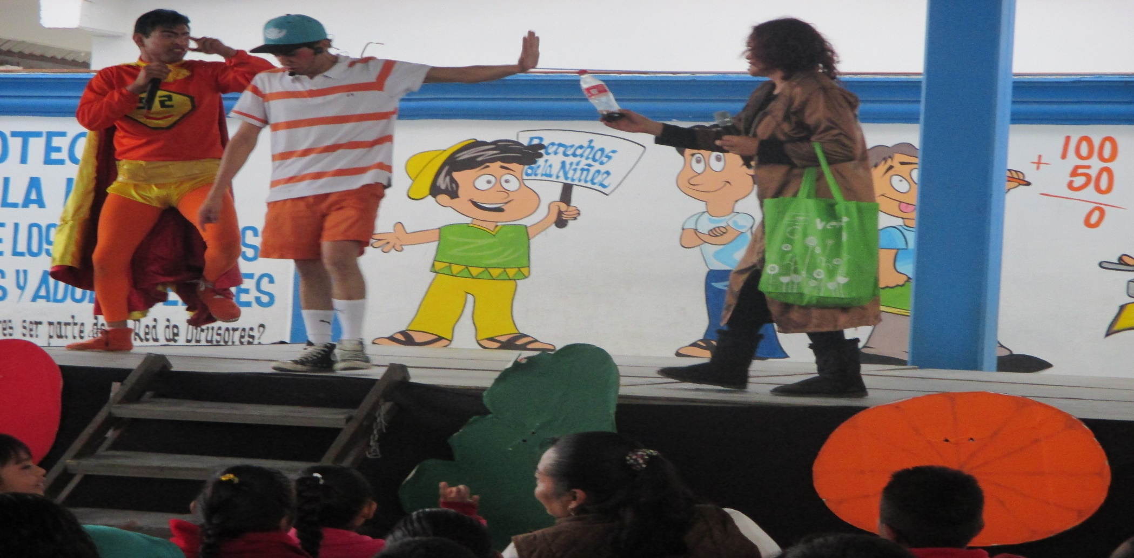
SE Formaron 300 promotores infantiles “soldados por la salud alimentaria, 10 talleres de títeres, 12 obras de teatro

Slide 11
ACTIVIDADES DESARROLLADAS DURANTE EL PROYECTO
6.-Concurso de muestras culinarias regionales por institución educativa.
7.-Concurso de Carteles "soldados por la salud alimentaria".
8.-Concurso de carreras con botargas "Todos contra la obesidad y el sobrepeso".

Slide 12
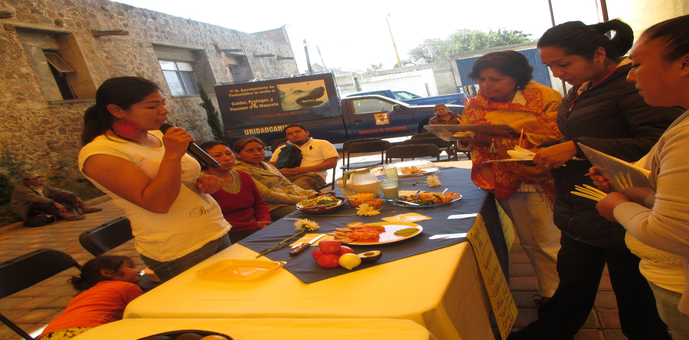
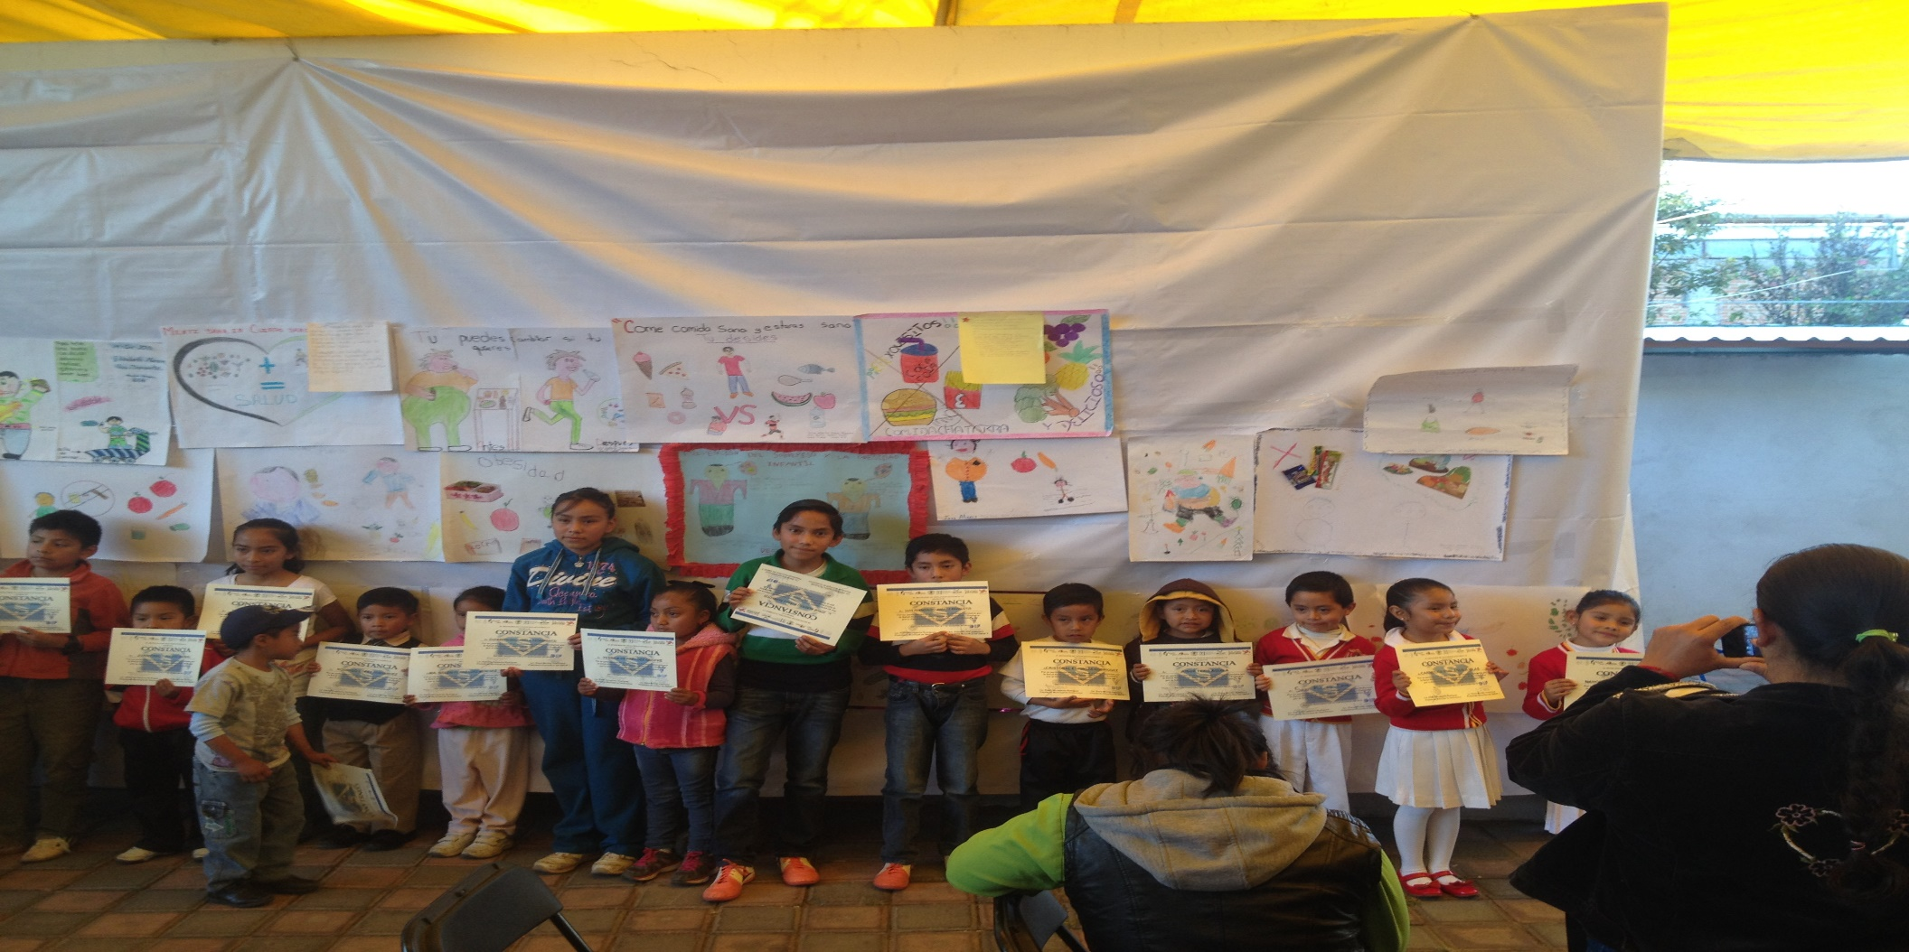
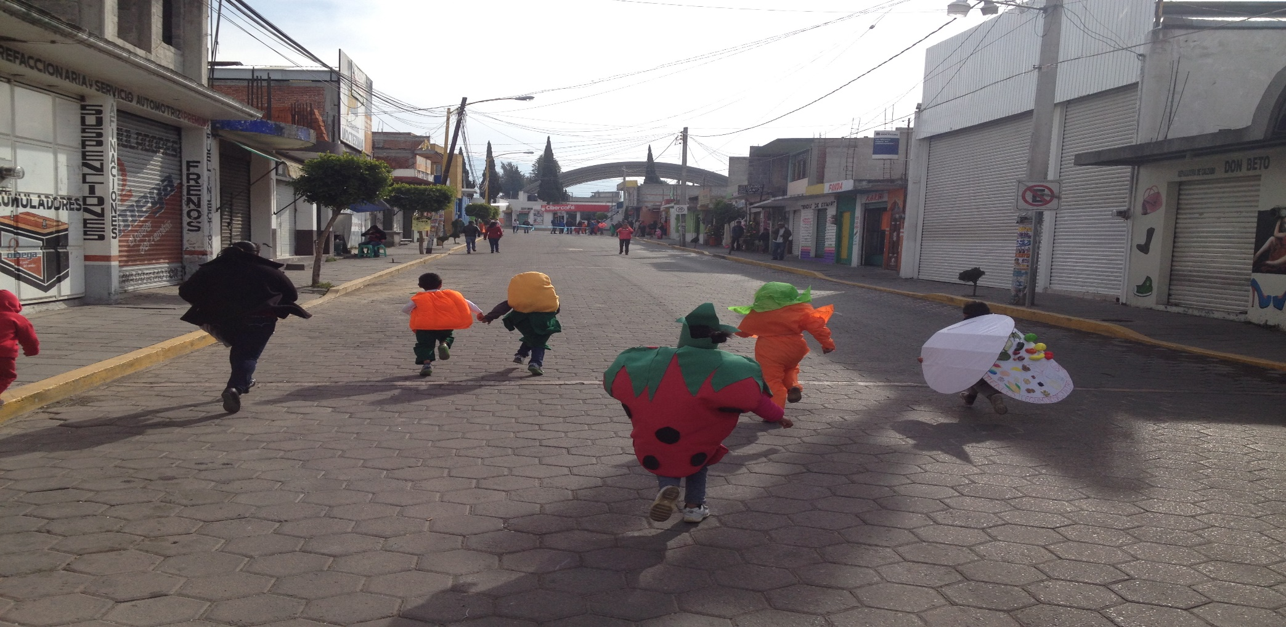
Desarrollo de competencias y participación comunitaria

Slide 13
ACTIVIDADES DESARROLLADAS DURANTE EL PROYECTO
9.-Creación del gimnasio al aire libre .
10.-Cursos-talleres de alimentación saludable con alimentos de la región de acuerdo al plato del bien comer.
11.-Campaña de promoción de la alimentación saludable y actividad física
12.-Evento de Inauguración y Clausura del Proyecto e informe de resultados a la población.
13.-Paseos en bicicleta para prevenir el sobrepeso en los escolares.

Slide 14
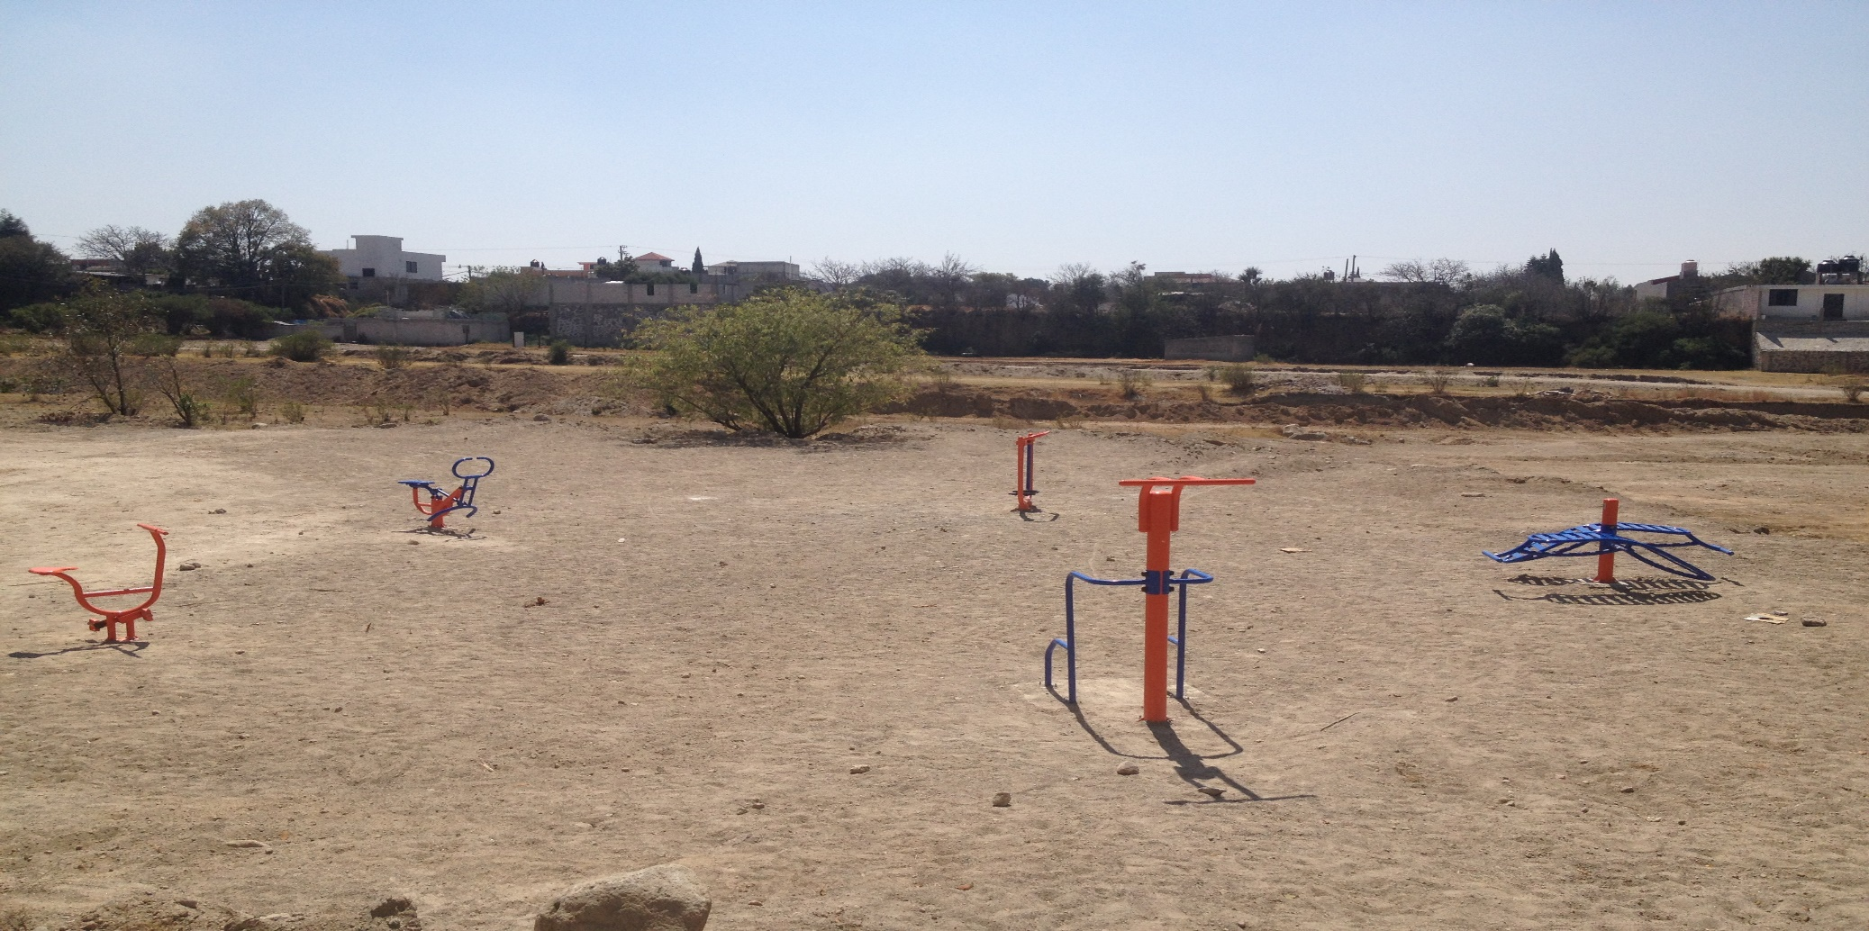
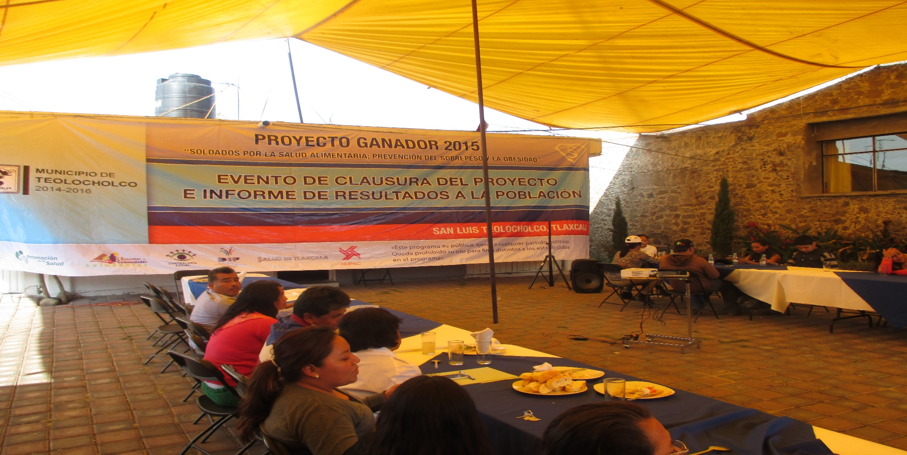
Acciones integradas, Desarrollo de competencias y participación comunitaria

Slide 15
5.- RECURSOS EMPLEADOS
HUMANOS: 2 nutriólogas comunitarias.
FINANCIEROS: Partida federal y municipal en el seguimiento.
Materiales: teatrinos, papelería en general, títeres, obras teatrales escolares.

Slide 16
6.- criterios de evaluación
Se realizó en el municipio en 12 primarias públicas y 10 preescolares.
Para obtener la información con un carácter cuantitativo se procedió a la aplicación de una encuesta tanto estudiantes como padres de familia o algún otro familiar directo para conocer el alcance y trascendencia en cuanto a las acciones desarrolladas cotejando sus resultados con las metas planteadas para controlar procesos involucrados, dar continuidad y mejorar las acciones e identificar y corregir las desviaciones que se presenten.
El tiempo aproximado de aplicación es de 5 minutos formado por 10 reactivos.

Slide 17
7.- IMPACTO Y/O RESULTADO

Slide 18
Impacto y/o resultados
En la comparativa de la evaluación 2014-2015 esta presente la reducción del sobrepeso y la obesidad así mismo el peso normal de los niños y niñas de los preescolares y primarias tuvo un aumento, el peso bajo aumento pero no se tomaron criterios de peso para la talla por lo que se individualizará sus casos en el seguimiento.

Slide 19
8.- seguimiento
Se mantendrá la vigilancia nutricional a cargo del smdif, así como los casos con alguna malnutrición se atenderá individualmente además de continuar supervisiones en comedores escolares, aumentar la activación física 10 min antes de entrar a clases, cooperativas escolares, aumento del consumo de agua simple con garrafones en aulas, talleres de temas de alimentación en primarias, talleres de titerers en preescolares y talleres alimentarios a madres de familia así como continuar con los promotores los vigilantes en las escuelas llamados “soldados por la salud alimentaria”

Slide 20
Gracias

